Slide 1

15 Finanssipolitiikka säätelee julkisia tuloja ja menoja
Muistiinpanot

Slide 2
Finanssipolitiikkaa harjoittavat
julkisyhteisöt:
    valtio
    kunnat
    → oikeus kerätä veroja
sosiaaliturvarahastot
    julkisen vallan sosiaaliturvaa hoitavat yksiköt: Kela, työttömyyskassat, eläkekassat
    maksut kerätään suoraan palkoista työntekijöiltä ja työnantajilta

Slide 3
Finanssipolitiikan tavoitteet
tuloerojen tasaaminen kotitalouksien ja maan eri alueiden kesken
talouskasvuun ja työllisyyteen vaikuttaminen
suhdannevaihteluiden tasoittaminen

Slide 4
Valtion talouden tehtävät
maanpuolustus, maantiet, poliisitoimi, korkeakoulutasoinen koulutus, tulonsiirrot kotitalouksille (asumistuki, lapsilisät, opintotuki)
taloudellinen tuki kunnille (valtionavut) pakollisten tehtävien hoitamiseksi
valtionhallinnon ylläpito

Slide 5
Valtion tulot ja menot
hallitus laatii budjettiesityksen (valtionvarainministeriö kokoaa: budjettiriihi elokuussa)
eduskunta päättää joulukuussa
täydennetään ja tarkennetaan lisätalousarvioilla

Slide 6
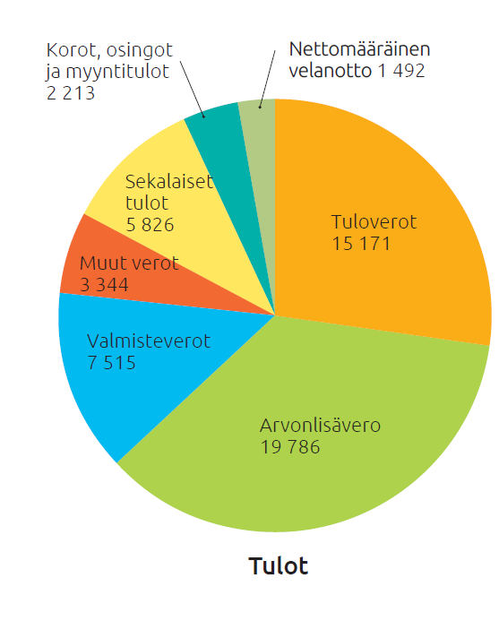
Valtion tulot
verotulot
palveluiden myynti
osinkotulot
korkotulot
laina
Notes:
Vinkki opettajalle:
Kuvio löytyy kirjan sivulta 135.
Valtion tulot
verotulot
palveluiden myynti
osinkotulot
korkotulot
laina

Slide 7
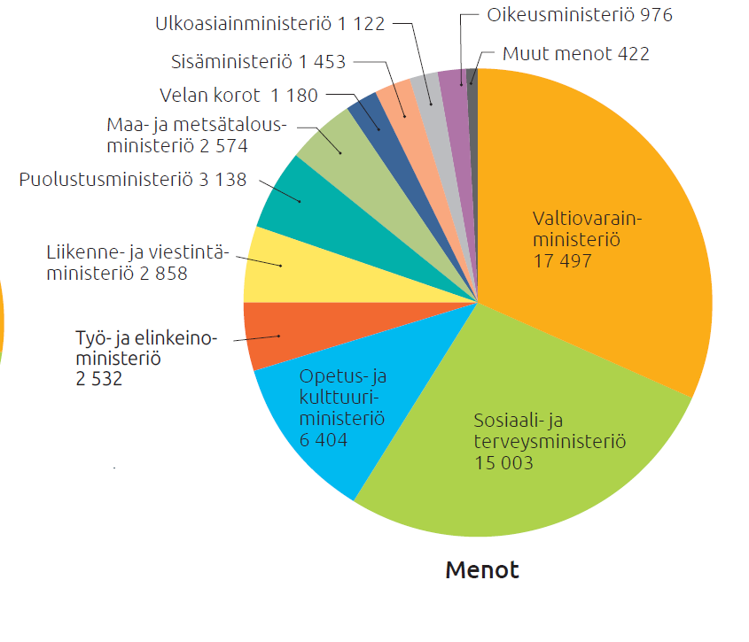
Valtion menot
taloudellisen laadun mukaan:
  a) kulutusmenot (hallinnon, opetuksen, terveydenhuollon ja sosiaalitoimen ylläpito)
  b) siirtomenot (valtionavut kotitalouksille, kunnille ja elinkeinoelämälle)
sijoitusmenot
valtionvelan korot
Notes:
Vinkki opettajalle:
Kuvio löytyy kirjan sivulta 135.
Valtion menot
taloudellisen laadun mukaan:
a) kulutusmenot (hallinnon, opetuksen, terveydenhuollon ja sosiaalitoimen ylläpito)
b) siirtomenot (valtionavut kotitalouksille, kunnille ja elinkeinoelämälle)
sijoitusmenot
valtionvelan korot

Slide 8
Miksi maksamme veroja?
julkisen talouden ylläpitämiseksi (sosiaalipalveluiden ja tulonsiirtojen kautta)
    valtion talous
    kuntien talous
    sosiaaliturvarahastot: työttömyys-, eläke- ja sairauskassat
kulutuksen ohjaamiseksi ja hillitsemiseksi

Slide 9
Verot
  Välilliset verot
  pääosin kulutusveroja
  arvonlisävero
  valmisteverot: tupakka, alkoholi, polttoaineet
  varainsiirtovero
  autovero
  ympäristöverot
Välittömät verot otetaan tuloista
→ progressiiviset:
  valtion tulovero
  perintövero
  pääomavero
→ suhteelliset (eivät riipu tuloista):
  kunnallisvero
  sosiaaliturvamaksut
  yhteisövero (yritykset voitoistaan)

Slide 10
Valtion finanssipolitiikka talouspolitiikassa
Vahva julkisen vallan rooli
tulonjako kotitalouksien kesken
julkisen vallan järjestämät laajat sosiaalipalvelut
korkea veroaste
Heikko julkisen vallan rooli
vapaa kilpailu
tehokkuus
peruspalveluiden turvaaminen ja järjestyksen ylläpitäminen julkisen vallan tehtävä
matala veroaste

Slide 11
Miksi valtio pyrkii nousukaudella ylijäämäisiin budjetteihin?
Ylijäämäinen budjetti tarkoittaa, että valtio kuluttaa vähemmän kuin ansaitsee.
Ylijäämällä valtio varautuu tuleviin lasku- ja matalasuhdanteisiin, jolloin valtion menot kasvavat esimerkiksi työttömyyden lisääntyessä.
Näin voi jäädä elvytysvaraa laskukaudella, jos toteutetaan keynesiläistä talouspolitiikkaa.

Slide 12
Miksi taloussuhdanteisiin vaikuttavien päätösten tekeminen hallituksessa ja eduskunnassa on hankalaa?
Peruskysymys on, onko heikon talouden syynä ohimenevä suhdanneongelma vai Suomen talouden rakenteissa olevat pitkäaikaiset puutteet.
Pitäisikö harjoitetun politiikan olla elvyttävää tai kiristävää?
→ Ei ole yhtä yhteistä mielipidettä tai totuutta siitä, kumpaa talouspolitiikkaa Suomen hallituksen tulisi vaikeassa taloustilanteessa harjoittaa.

Slide 13
Kestävyysvaje eli julkisen talouden rahoitusalijäämä
Keskeisimmät syyt:
  ikärakenteen muutos
  menojen lisääntyminen
  vaikea suhdannetilanne
Tavoitteena on tasapainottaa julkinen talous säilyttämällä nykyinen veroaste ja pitämällä velkaantuminen aisoissa.
Mahdolliset toimet:
  verotuksen kiristäminen
  julkisten menojen vähentäminen (leikkaaminen)
  rakenteelliset uudistukset: työn tuottavuuden lisääminen ja työurien pidentäminen

Slide 14
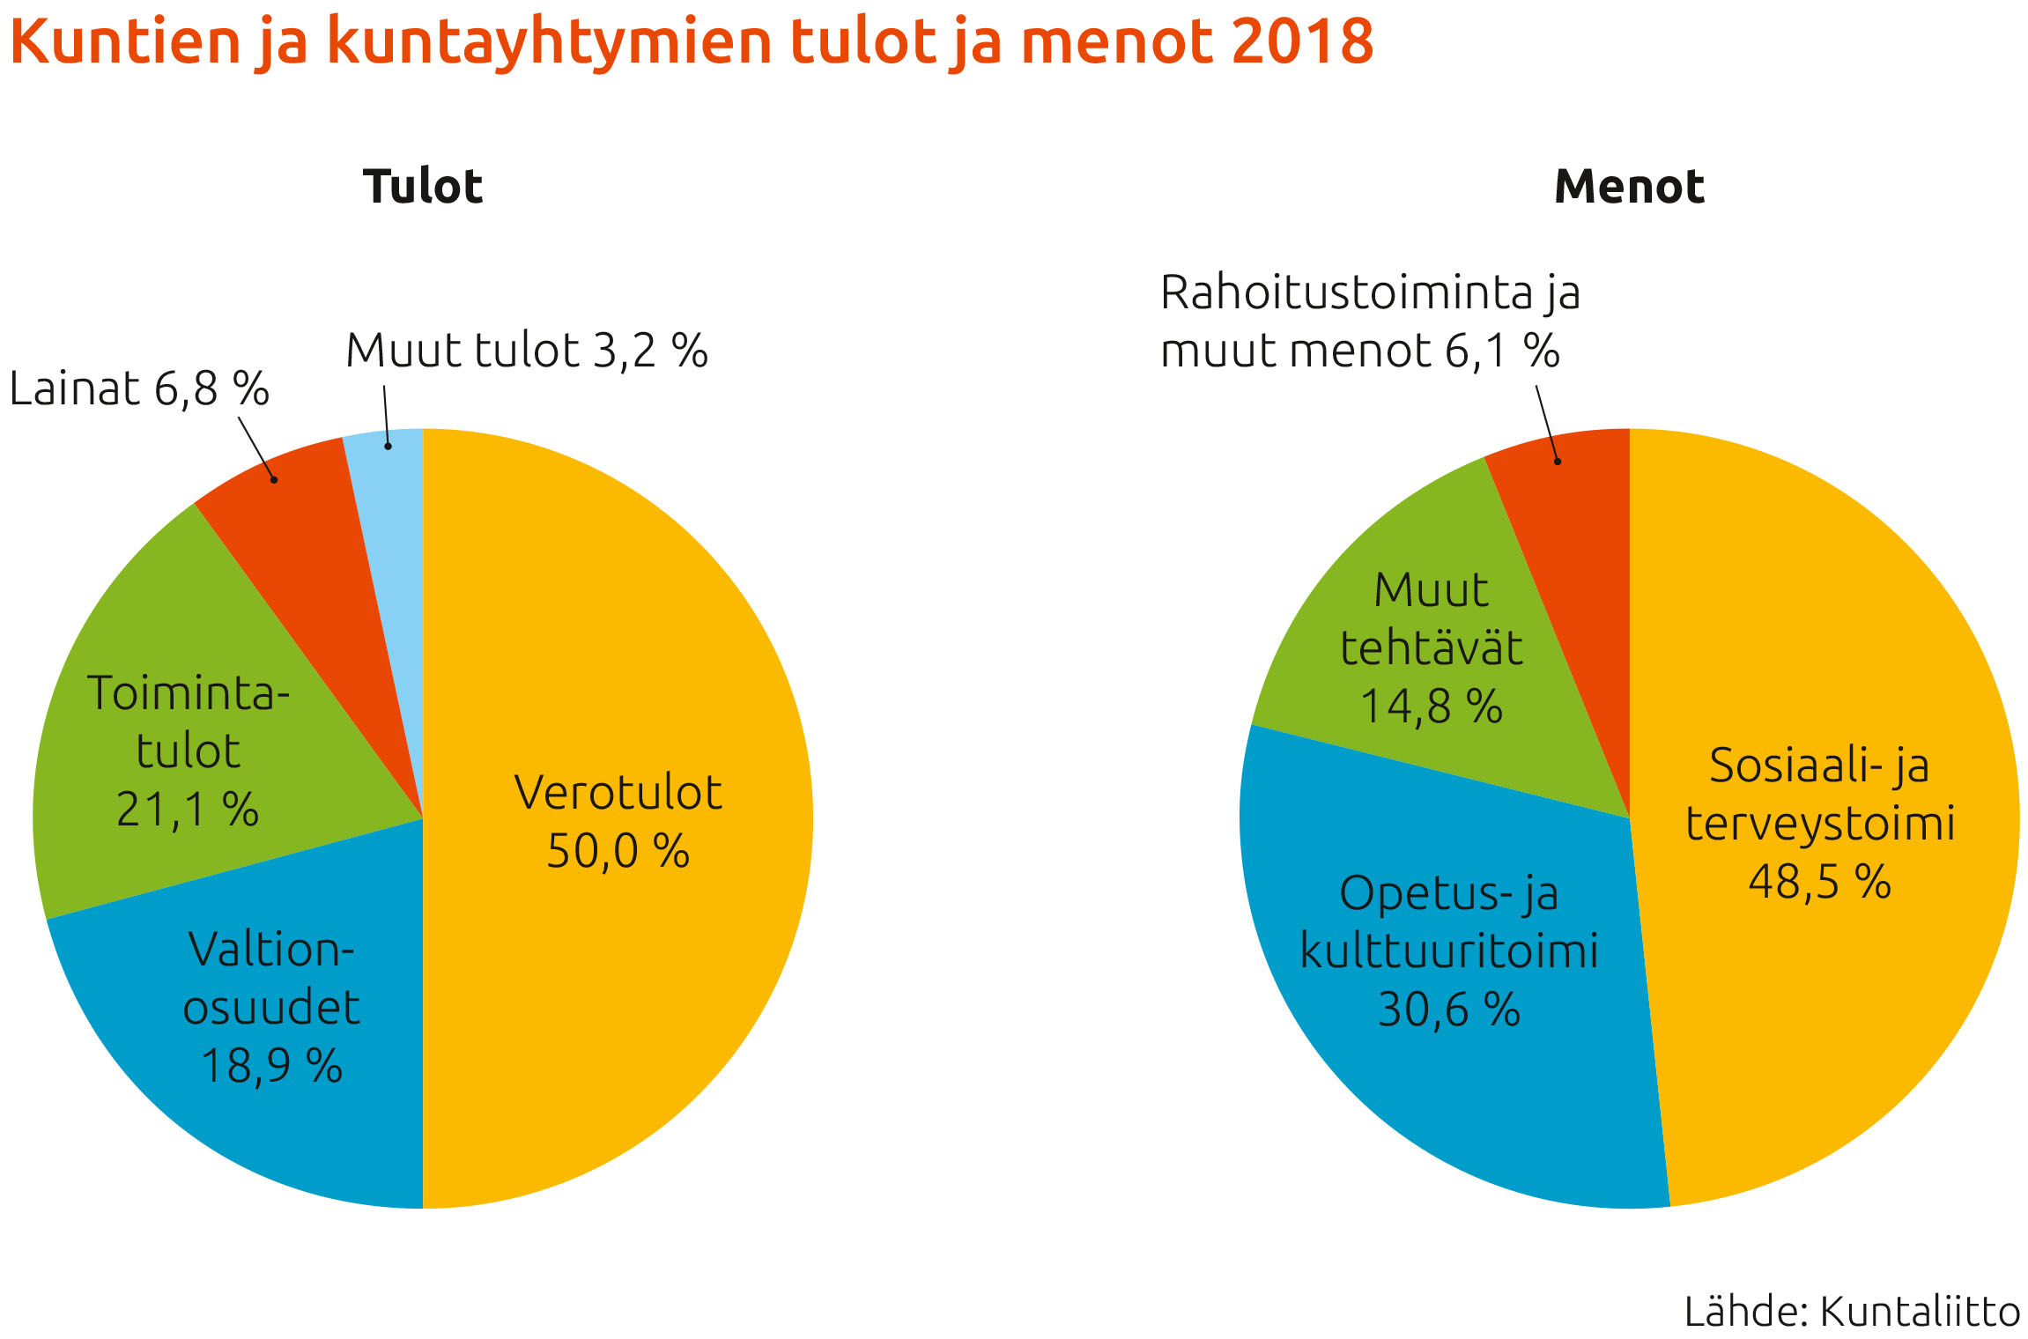
Kunnat osana julkista taloutta
Kuntien tulot
  kunnallisvero (tasavero)
  kiinteistövero
  osa yritysten yhteisöveroista
  valtionosuudet
  toimintatulot eli maksut palveluista

Slide 15
Kuntien menot
  sosiaalipalvelujen tuottaminen ja toimeentulotuki
  terveydenhuolto
  koulutuksen tuottaminen ja ylläpito (kaikki muut paitsi yliopistot)

Slide 16
Kunnat osana julkista taloutta
Ikärakenteen kehitys ja maassamuutto heikentävät kasvukeskusten ulkopuolella olevia kuntia:
verotulot pienenevät samalla kun terveydenhoidon kustannukset lisääntyvät
velkaantuminen tehtävien kattamiseksi
Kasvukeskuksissa haasteita:
kaavoitus ja asuminen
tarjottavien palvelujen mitoitus (koulut, päiväkodit, terveyspalvelut, liikenne)
Toteutumassa oleva sote-uudistus siirtää sosiaali- ja terveyspalvelut kunnilta hyvinvointialueille:
kuntien tehtäväkenttä ja talous muuttuvat

Slide 17
Sosiaaliturvarahastot osana julkista taloutta
rahastojen tulot koostuvat palkasta otettavista eläke- ja sosiaaliturvamaksuista
osan maksaa työntekijä ja osan työnantaja
kassojen tulot ovat menoja suuremmat
Työttömyysturvarahastot (Kela)
Sairaus- ja sosiaaliturvarahastot (Kela)
Työeläkelaitokset
Notes:
Sosiaaliturvarahastot osana julkista taloutta
rahastojen tulot koostuvat palkasta otettavista eläke- ja sosiaaliturvamaksuista
osan maksaa työntekijä ja osan työnantaja
kassojen tulot ovat menoja suuremmat
Selvitä oppikirjan avulla:
Mitä tarkoittaa, että Suomessa rahastojen varoja on rahastoitu?
Miksi näin on tehty?

Slide 18
Finanssipolitiikan rajallinen valta
Globaalissa taloudessa kansallisten poliittisten instituutioiden vaikutusvalta on pienentynyt.
Eurojäsenyys rajoittaa kansallista finanssipolitiikkaa:
  julkisen sektorin budjettialijäämä ei saa ylittää 3 % vuodessa
  valtion velka saa olla maksimissaan 60 % bkt:sta
  finanssisopimus v. 2013
    → EU:n jäsenvaltioiden on alistettava budjettinsa komission tarkistettavaksi
EU:n tavoitteena verotuksen osittainen yhdenmukaistaminen.
Notes:
§

